Slide 1
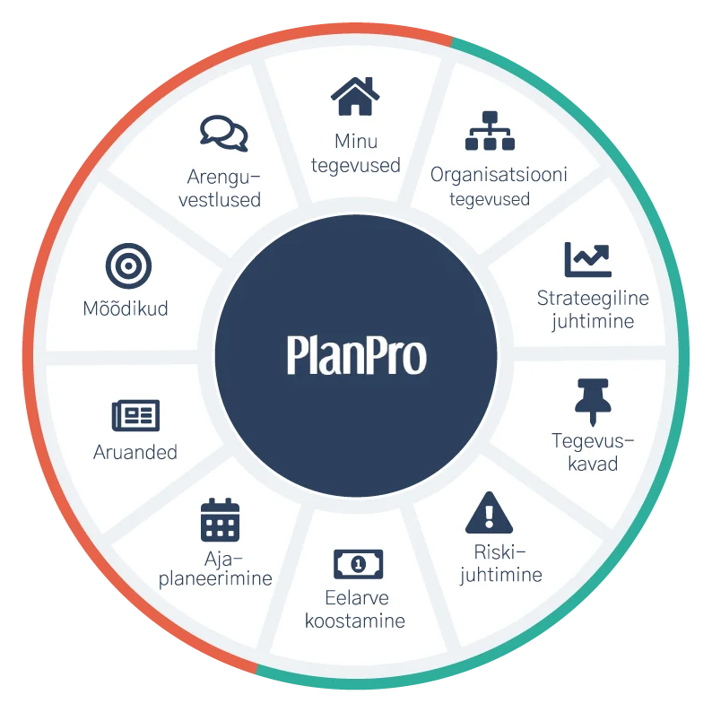
“ARENGUVESTLUSTEST DIGISÜSTEEMSELT”
PLANPRO KASUTAJAKOGEMUS

Slide 2
Kuidas jõudsime PlanPro-ni?
Otsisime tarkvaralahendust, mis aitaks:
tööprotsesse lihtsustada ja tööplaane hallata;
tekitaks tegevustest terviklikuma ülevaate;
aitaks jälgida arengukava eesmärkide täitmist.
PlanPro juurde jõudsime läbi varasema kasutaja positiivse tagasiside.
PlanPro meeskond on meile igal sammul abiks ja toeks.

Slide 3
Tarkvara kasutuselevõtt
Tõime Excelist üle tööplaani.
Sisestasime strateegia (arengukava liigitusskeemi) ja erinevad tegevuskavad.
Esimese kasutusaasta lõpus lisasime arenguvestluste mooduli.
Praeguseks oleme tarkvara kasutanud pea 2 aastat.

Slide 4
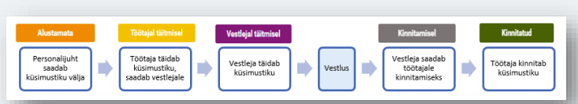
Arenguvestluste moodul
Tõime arenguvestlused PlanPro keskkonda.
Vestluse protsess:

Slide 5
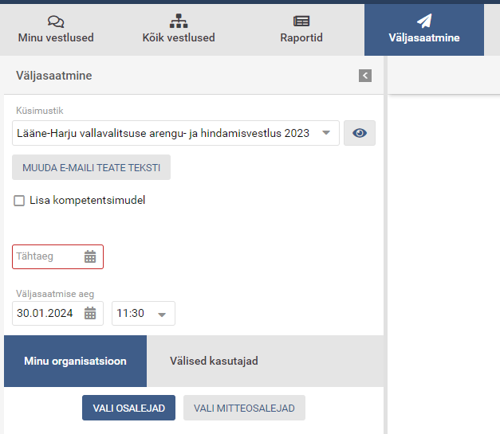
Personalitöötaja (vestluste korraldamise eest vastutaja) saadab välja küsimustiku, mis laekub kasutaja e-postile.
Vestluse teate saatmine on võimalik kõikidele osalejatele korraga, kindlatele isikutele või ühekaupa.

Slide 6
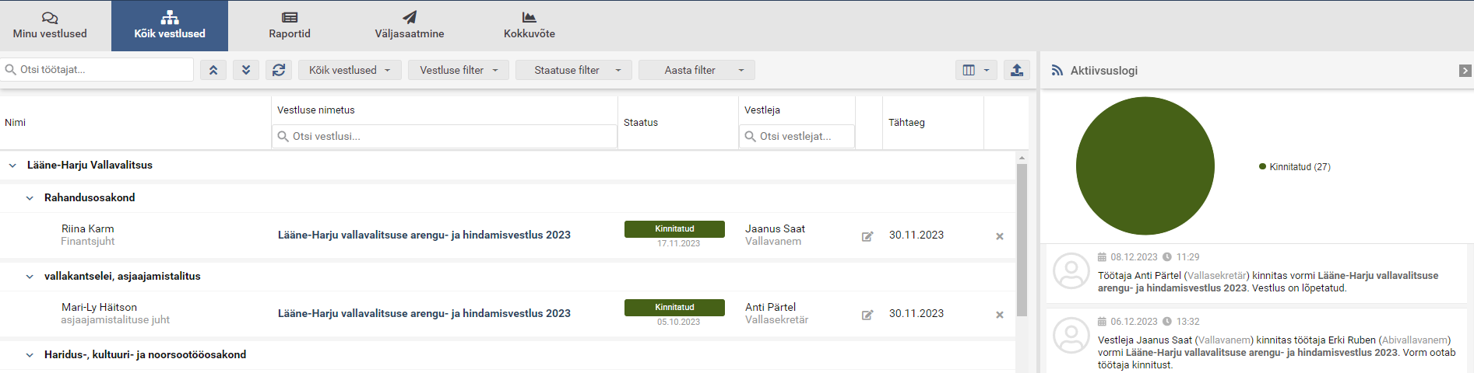
Vestluse läbiviijaks (vestleja) on teenistuja otsene juht. Vestluste korraldamise eest vastutajal (näiteks personalijuht) on ligipääs kõikidele vestlustele, vestleja isikut on võimalik muuta.

Slide 7
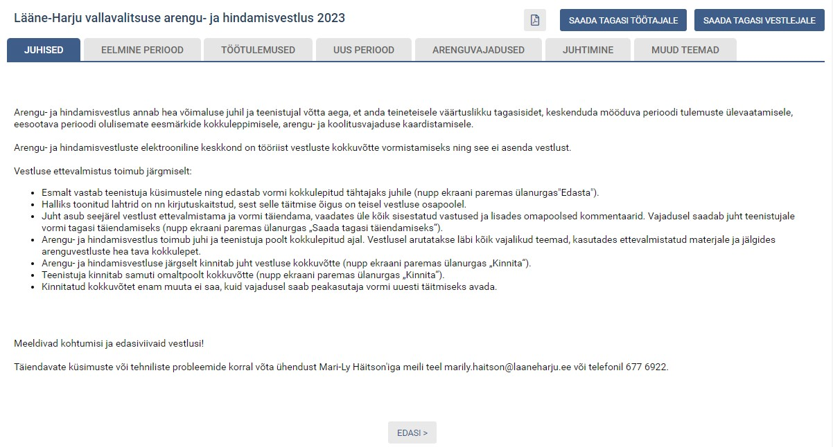
Arenguvestluse vormi ülesehitus programmis on lihtne ja loogiline, sisestatud info salvestub automaatselt, akende vahel saab vabalt liikuda, näiteks juhiste alt otse töötulemustele (vt joonis).

Slide 8
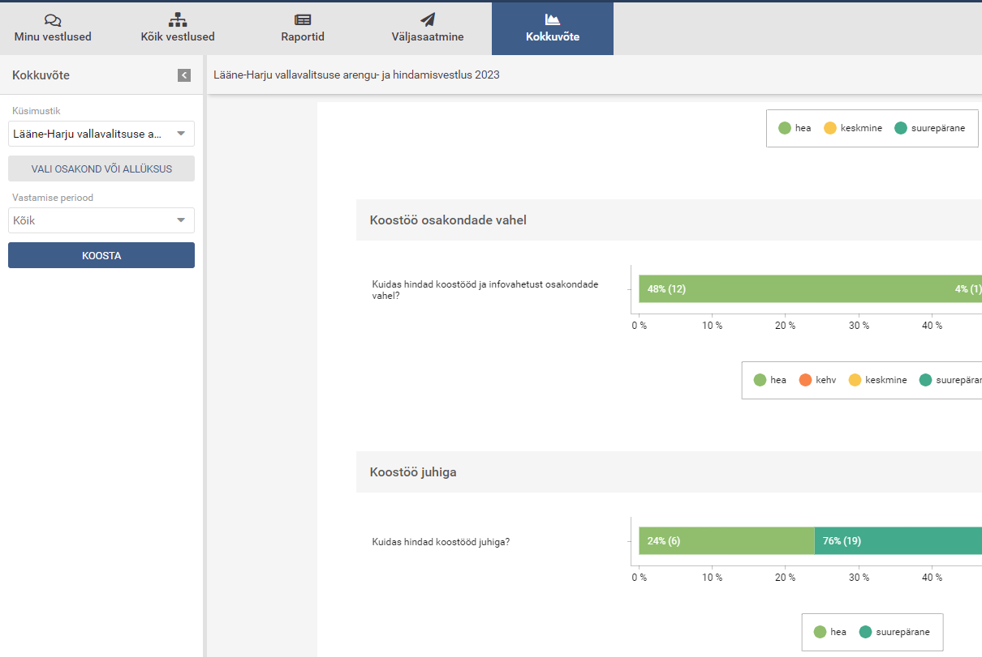
Kinnitatud vestlustest saab koostada graafilise kokkuvõtte, mis on kasulik töövahend juhtkonnale.

Slide 9
Vestluse ülesehitus
Lääne-Harju Vallavalitsuses on kinnitatud hindamis- ja arenguvestluse läbiviimise kord.
Korra juurde on loodud 2 vormi:
vestlust ettevalmistav küsimustik;
vestlust kokkuvõttev küsimustik.
Võtsime need aluseks PlanPros vestluse ülesehitamisel, kuid PlanPro pakub ka näidisvorme.

Slide 10
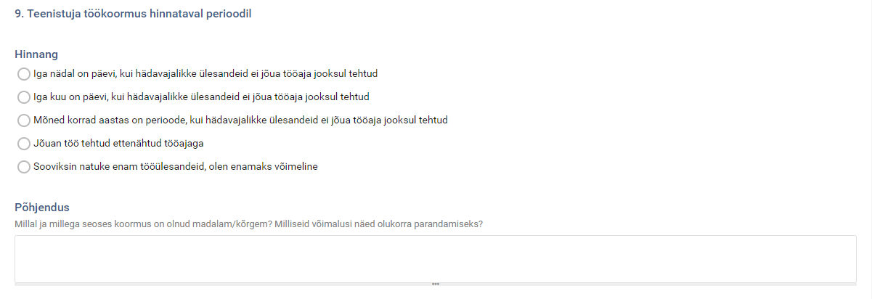
Vormi sisestamisel lähenesime loominguliselt, kasutades nii vabateksti välju kui skaalasid (nt 10-punktisüsteem või sõnalised hinnangud stiilis “hea-halb”).
Tööandja saab valida kas ja millised väljad vastamisel kohustuslikuks muuta.

Slide 11
Kasutajakogemus - kasutajad
Siiani kasutasime standardpaketti piiranguga 30-le kasutajale ehk 69st teenistujast-töötajast töövahendina kasutas PlanPro-d meil 44% personalist.
Käesoleval aastal toome kogu kollektiivi PlanPro-sse.
Edasine kasutus on planeeritud moodulite kaupa vastavalt töö iseloomule ja vajadusele:
Terviklahendus (strateegia, tegevuskavad, tööplaan)- kasutajateks osakondade juhid, projektijuhid jt.
Vestluste moodul- kõik teenistujad-töötajad.

Slide 12
Kasutajakogemus - otsustamine
Juhtkonna heakskiit:
Lääne-Harju vallavanem on uuendusmeelne.
Varem kasutusel olnud Excel-Word ei paistnud jätkusuutlikuna (palju erinevaid faile).
PlanPro koondab info kokku.
Lahenduse tutvustusel osalesid kõikide osakondade juhid, kes viisid idee alluvateni.

Slide 13
Kasutajakogemus - vastuvõtt
Esimese kahe nädala jooksul sisestasime kasutajad ja olemasolevad strateegiad, kavad, plaanid PlanPro-sse.
Koolitasime kasutajad.
Alustasime kõik n-ö tühjalt lehelt ja toetasime üksteist protsessi käigus – koosõppimine.
Esimese aasta lõpus võtsime kasutusele arenguvestluste mooduli (meie vajadustele vastava küsimustiku sisestas rakendusse PlanPro kasutajatugi).
Juurutamise protsess on olnud sujuv, PlanPro poolt on kasutajatugi alati saadaval.

Slide 14
Kasutajakogemus – mis muutus?
Märksõnad: kompaktsus, lihtsus.
Kogu vajalik info on koondatud ühte keskkonda.
Arenguvestlused:
läbiviimine mugavam ja hoiab kokku aega;
läbiviidud vestlused ühes kohas, kiirelt leitavad nii juhtidele kui töötajatele;
perioodiks seatud eesmärgid tulevad üle järgmise aasta küsimustikule;
personalitöötajal parem ülevaade.

Slide 15
Nõuanded (arenguvestlused)
Juurutamine:
  eeltöö (kasutajatele tutvustamine);
  õpiprotsess (kasutajatugi; anna aega kohanemiseks, ära kiirusta, inimeste digivõimekus on erinev).
2. Ülesehitus:
  loogiline ja läbimõeldud küsimustik;
  mitmekülgne ja huvitav ülesehitus.
3. Kasutegur:
  raport (vestluste kokkuvõte);
  reaalne kasutus.

Slide 16
Soovitused digisüsteemsel lähenemisel
Tööta välja arengu- ja hindamisvestluste kord.
Mõtle läbi küsimustik (olulisus nii töötaja kui tööandja vaates).
Vali tarkvaralahendus, mis vastab sinu asutuse vajadustele.
Koosta küsimustik loominguliselt, et kasutajatel oleks huvitav (erinevad tekstiväljad, skaalad).
Kasuta vestlustest saadud infot muutuste läbiviimiseks (raport).

Slide 17
Kolleegi nädalatagune tagasiside PlanPro osas:
“See on tööprotsessi palju lihtsamaks muutnud”
Hooliv tööandja = motiveeritud töötaja
AITÄH!
Mari-Ly Häitson
asjaajamistalituse juht
Lääne-Harju Vallavalitsus
marily.haitson@laaneharju.ee

Slide 19


